Slide 1
ENREGISTREMENT DES INSPECTIONS VISUELLES
https://tiv.ffessm.fr
Utilisation des documents et de l’application informatique.

Slide 2
https://tiv.ffessm.fr

Slide 3
https://tiv.ffessm.fr
ESPACE NON LICENCIE
(Tout public)

Slide 4
https://tiv.ffessm.fr
Accès aux différentes Notices
NOTICES D’ UTILISATION

Slide 5
https://tiv.ffessm.fr
Accès Non Licenciés
Accès Licenciés
Accès T.I.V.

Slide 6
https://tiv.ffessm.fr
PAGE D’ ACCUEIL

Slide 7
https://tiv.ffessm.fr

Slide 8
https://tiv.ffessm.fr
Recherche d’un Bloc quelconque

Slide 9
https://tiv.ffessm.fr
Affichage de l’identification et du statut du bloc.
Information d’état de bloc volé

Slide 10
https://tiv.ffessm.fr
ESPACE LICENCIE

Slide 11
https://tiv.ffessm.fr

Slide 12
https://tiv.ffessm.fr
Entrer N° de Licence
(ex: a08123456)
Entrer mot de passe personnel

Slide 13
https://tiv.ffessm.fr

Slide 14
https://tiv.ffessm.fr

Slide 15
https://tiv.ffessm.fr
Téléchargement unitaire
Téléchargement tous les documents
ENSEMBLE DE LA DOCUMENTATION UTILE AU LICENCIE.

Slide 16
https://tiv.ffessm.fr
Recherche d’un bloc quelconque

Slide 17
https://tiv.ffessm.fr
Affichage de l’identification et du statut du bloc
Information d’état d’un bloc volé

Slide 18
https://tiv.ffessm.fr
Possibilité de télécharger l’attestation d’Inspection Visuelle

Slide 19
https://tiv.ffessm.fr
Avec signatures
Sans signature

Slide 20
https://tiv.ffessm.fr

Slide 21
https://tiv.ffessm.fr

Slide 22
https://tiv.ffessm.fr
ESPACE T.I.V.

Slide 23
https://tiv.ffessm.fr
Cliquez sur l’un des trois points d’accès

Slide 24
https://tiv.ffessm.fr
Entrer N° de Licence
(ex: a08123456)
Entrer mot de passe personnel

Slide 25
https://tiv.ffessm.fr

Slide 26
https://tiv.ffessm.fr
Documentation complète / TIV
Engagement TIV
Mes informations
Déconnection
Accès aux référents TIV
Les onglets 4 – 5 – 7 – 8 – 10 donnent accès aux mêmes informations que celles présentées dans l’espace « Licencié »
Enregistrement nouveaux blocs.
Et résultats des IV

Slide 27
https://tiv.ffessm.fr
Statut du TIV

Slide 28
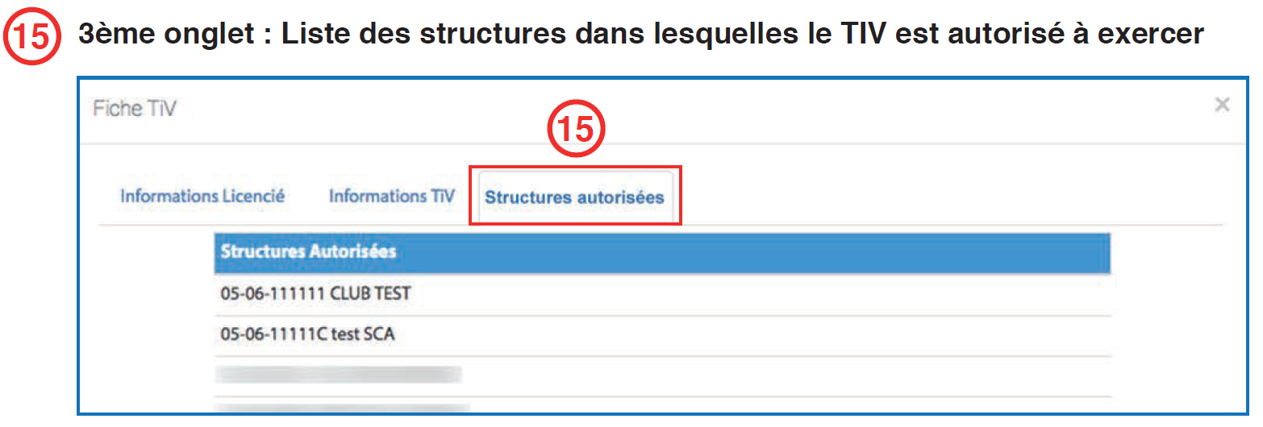
https://tiv.ffessm.fr
Statut du TIV

Slide 29
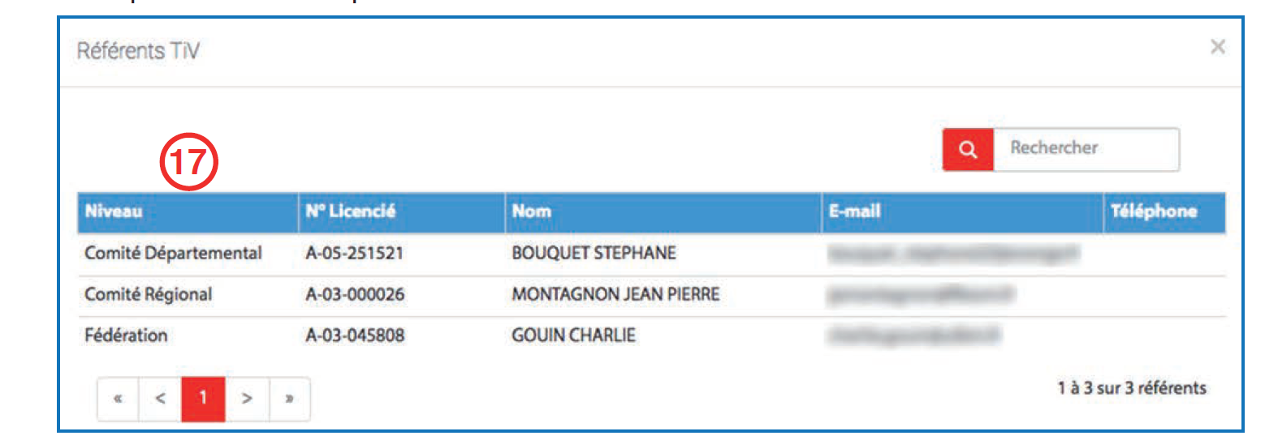
https://tiv.ffessm.fr

Slide 30
44
https://tiv.ffessm.fr
41: Colonne Info➔ Accès à la fiche « Bloc ».
42: Bouton Edition ➔ Accès à toutes les possibilités d’édition (Liste club – Licenciés – Externes) et à l’édition des Attestations d’I.V avec signatures
49: « Enregistrer un nouveau bloc »➔ Accès à l’introduction et à l’inscription de nouveaux blocs à l’inventaire des blocs de la structure.

Slide 31
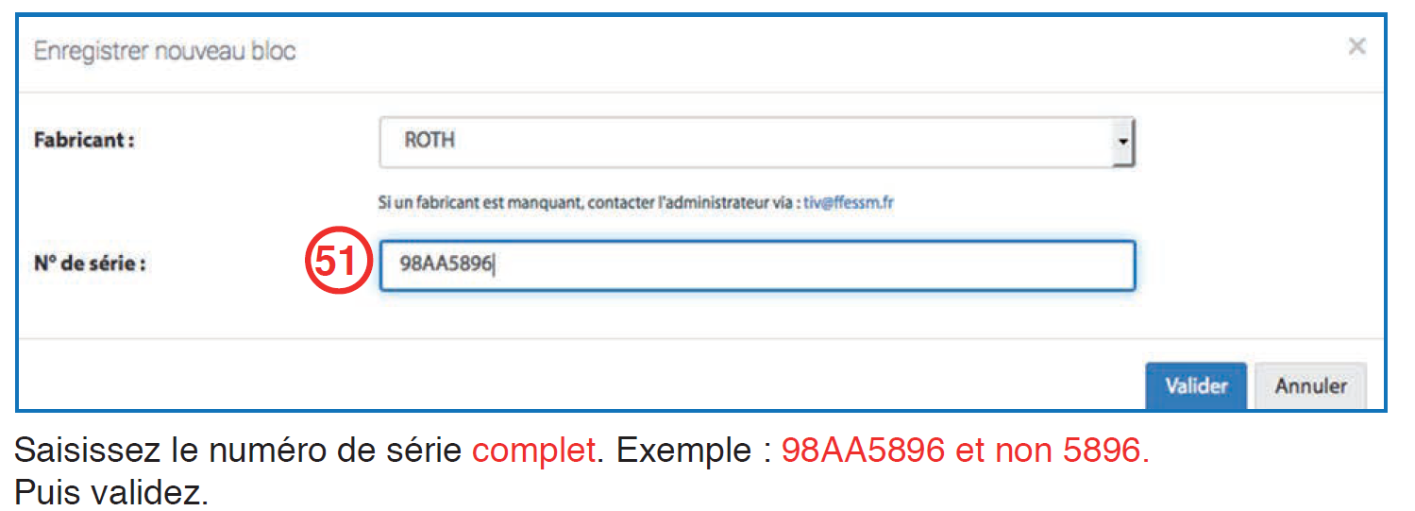
https://tiv.ffessm.fr

Slide 32
https://tiv.ffessm.fr
L’impossibilité de modifier les identifiants saisis exige une très grande vigilance lors du relevé et du contrôle de ceux-ci à partir du bloc.
Ne pas se contenter de recopier les documents existants!!

Slide 33
https://tiv.ffessm.fr
Choix du Propriétaire (Licencié ou Club/SCA)
Il ne vous reste plus qu’à finir de renseigner la « Fiche Bloc »

Slide 34
https://tiv.ffessm.fr

Slide 35
https://tiv.ffessm.fr

Slide 36
https://tiv.ffessm.fr

Slide 37
https://tiv.ffessm.fr

Slide 38
https://tiv.ffessm.fr

Slide 39
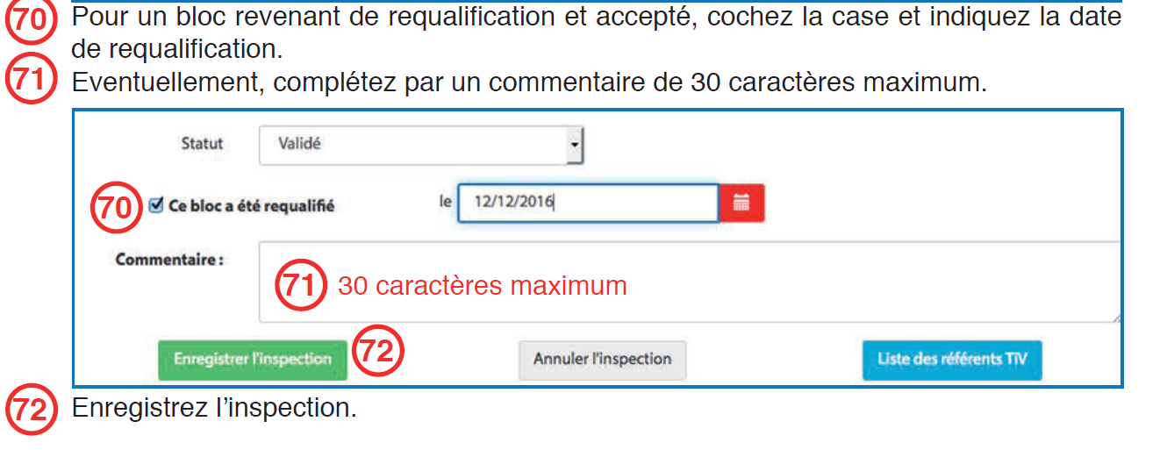
https://tiv.ffessm.fr

Slide 40
https://tiv.ffessm.fr

Slide 41
https://tiv.ffessm.fr

Slide 42
https://tiv.ffessm.fr

